Slide 1

Présentation 2024 – Rentrée des doctorants du LabIAE Paris

Slide 2
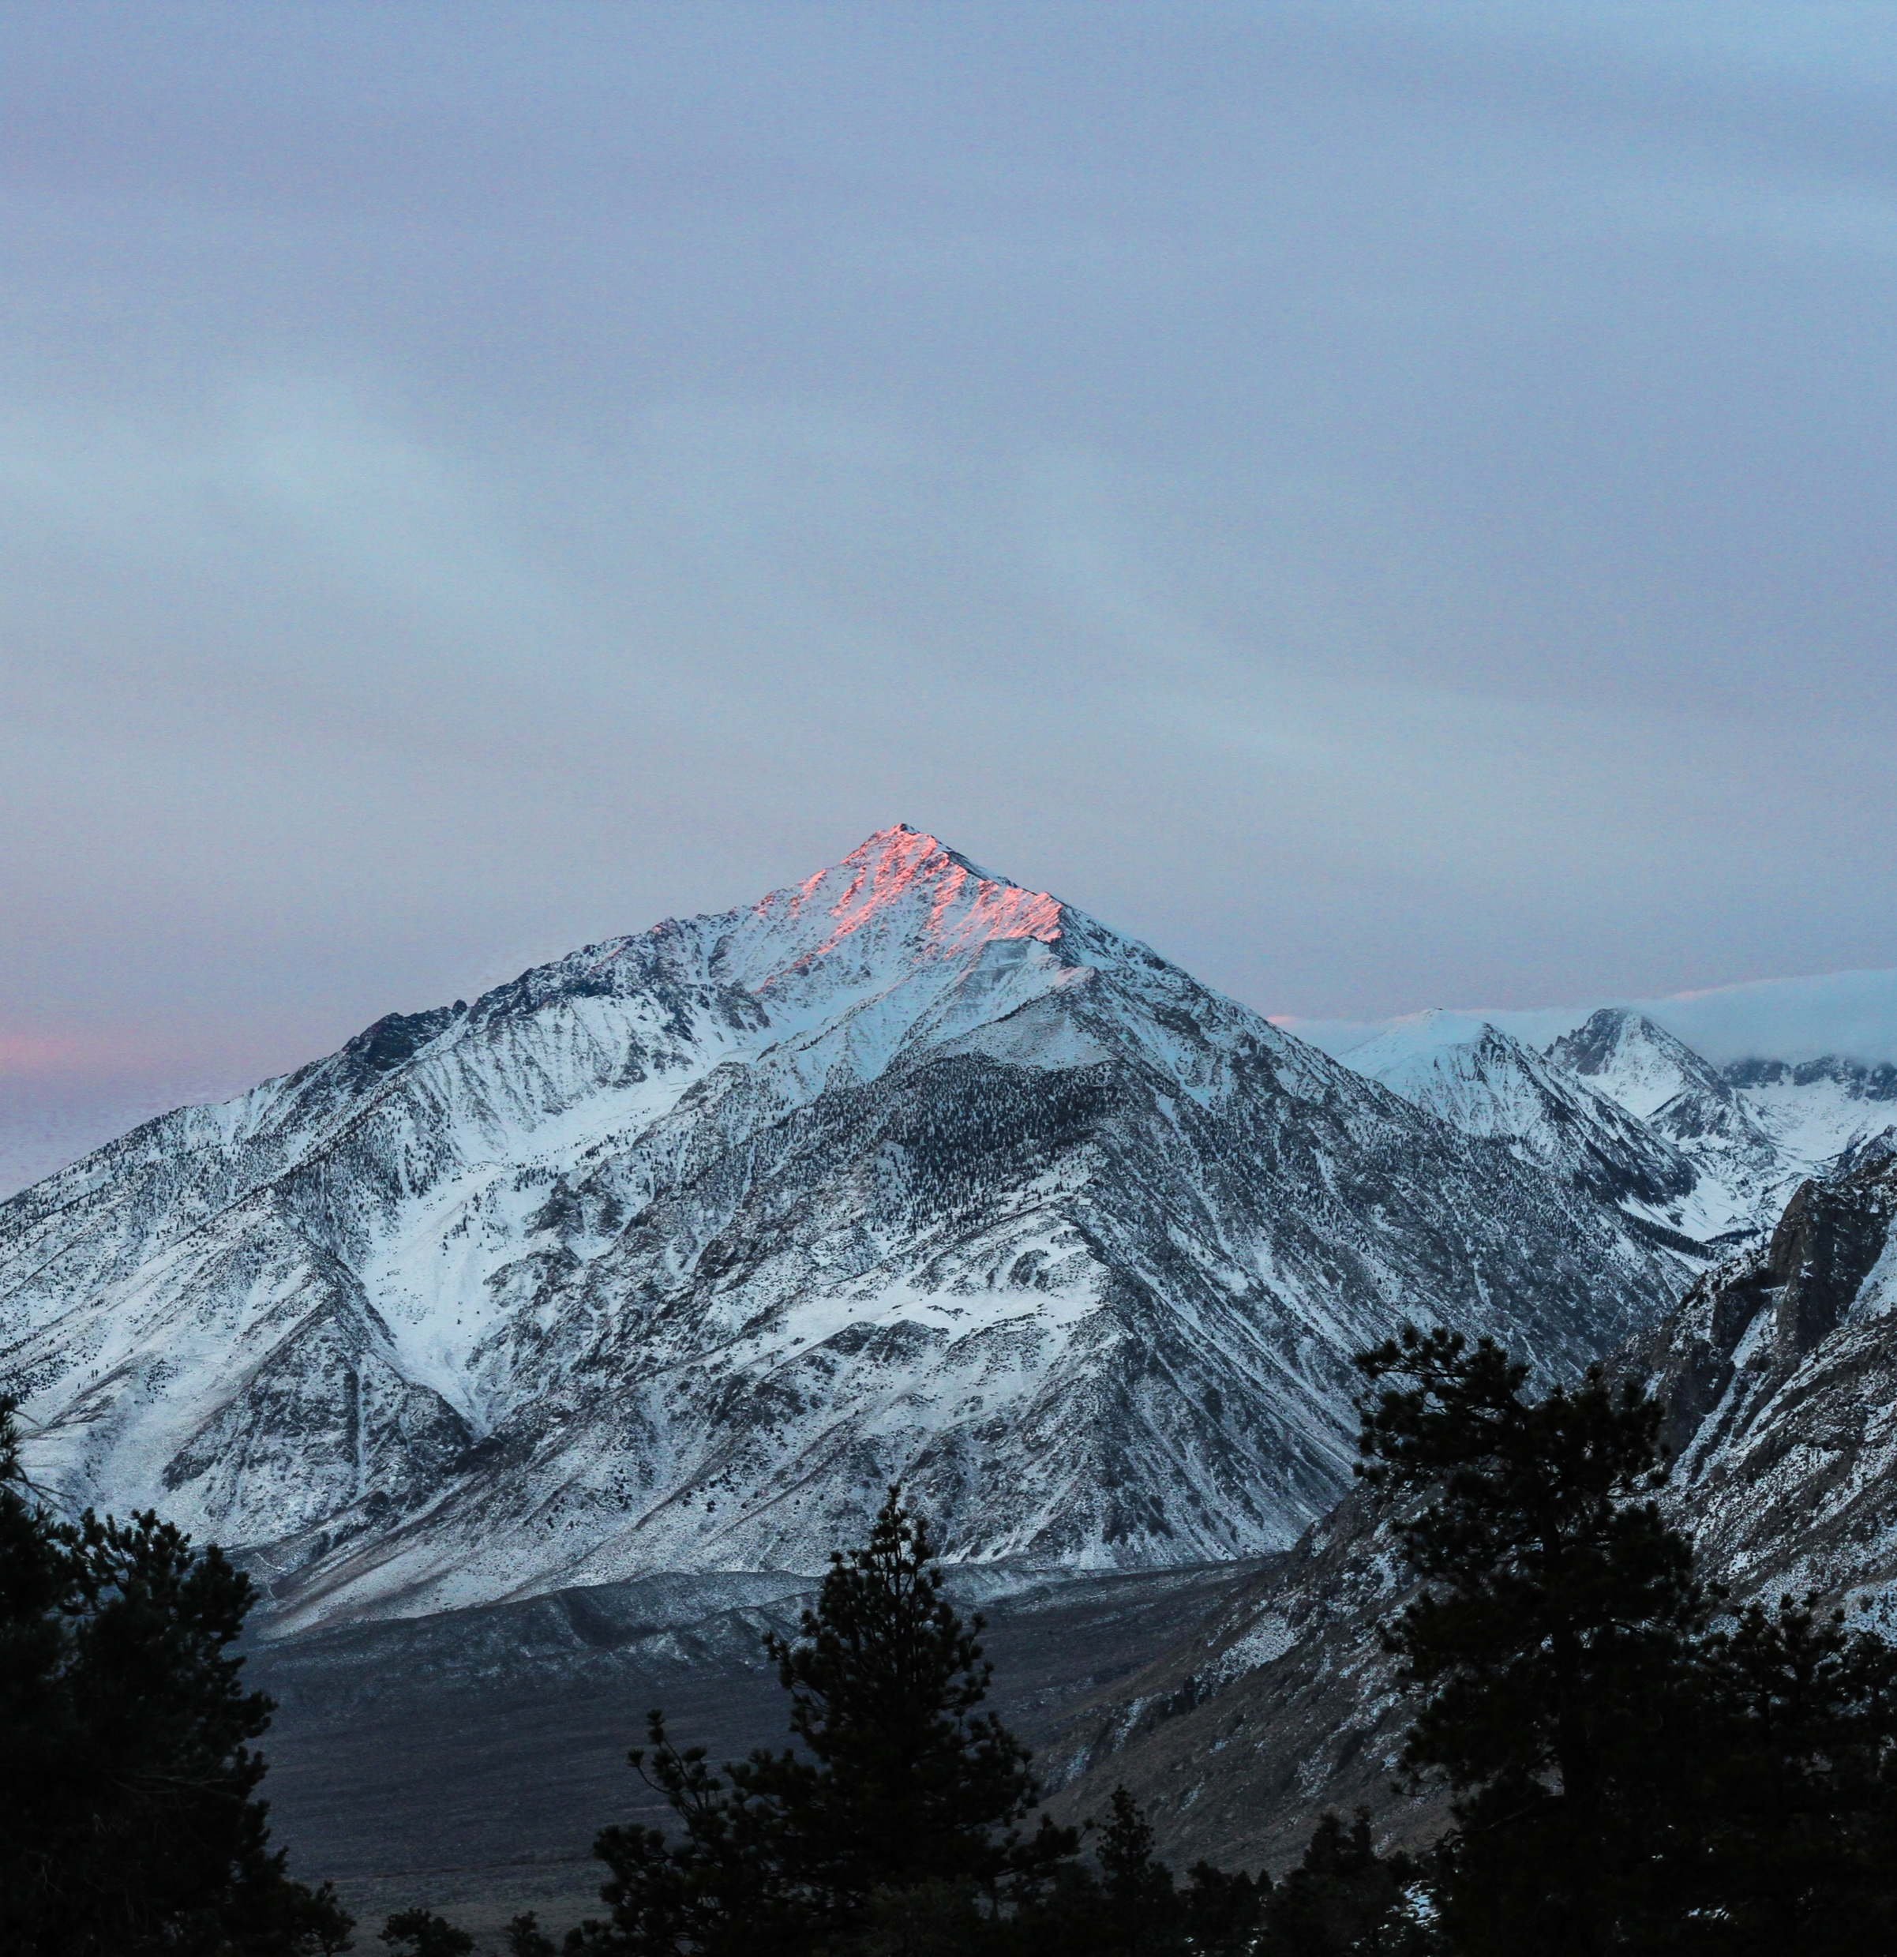



FNEGE Médias a pour ambition de devenir le 1er site francophone
de vidéos et de podcasts académiques, sur la Recherche, l’Enseignement et les Innovations Pédagogiques en Sciences de Gestion et Management
L’objectif de FNEGE Médias
est de rendre disponibles, pour tous,
des connaissances en gestion et management produites par des enseignants-chercheurs, reconnues de qualité sous Label FNEGE

Slide 3
Le facteur différenciant principal
de FNEGE Médias
est sa “logique de labellisation”
Toutes les vidéos et podcasts sont validés en amont du tournage

Slide 4

Différents Formats vidéos et de podcasts
7 formats différents sont actuellement proposés :
Format Recherche (345 vidéos et 268 podcasts)
Format Tendances (247 vidéos et 189 podcasts)
Format Expérience Pédagogique (30 vidéos et 28 podcasts)
Format Interview (14 vidéos et 13 podcasts)
Format Portrait (8 vidéos et 4 podcasts)
Format Dico du Management (149 vidéos et 123 podcasts)
Format Mémoire Master en Management (10 vidéos et 5 podcasts)
AVRIL 2023

Slide 5
Présentation des Formats vidéos et de podcasts
Format Recherche
Le format Recherche présente un article de recherche (publié dans une revue classée FNEGE), une communication (présentée dans un colloque scientifique) ou un ouvrage labellisé FNEGE. La vidéo, de 3 minutes environ, présente la question de recherche, les principales conclusions / principaux résultats, la contribution théorique et sa portée managériale.
Format Tendances
L’objectif du format Tendances est de partager un point de vue – par des professeurs ou des managers – sur des questions d’actualités.
Le format Tendances est un format plus libre mais il respecte plusieurs critères de qualité : aborder une problématique d’actualité, mettre en perspective un sujet afin qu’il ait de l’importance aux yeux de la communauté académique, avoir un thème de recherche en toile de fond..

Slide 6
Présentation des Formats vidéos et de podcasts
Format Interview
L’objectif du format Interview est d’interroger un enseignant-chercheur ou un manager sur un thème de recherche, une question managériale ou une question d’actualité. Nous avons aussi des vidéos interviews sur des chaires académiques.
Format Portrait
Le format Portrait retrace le parcours de professeurs de management ayant marqué leur discipline ou de grands dirigeants ayant compté dans leur secteur d’activité, et de partager en vidéos leurs enseignements, leurs recherches, leurs visions et leurs conseils.

Slide 7
Présentation des Formats vidéos et de podcasts
Format Expérience Pédagogique
Le format Expérience Pédagogique présente une innovation pédagogique. L’objectif est de partager des retours d’expériences pédagogiques et managériales innovantes et originales qui ont un apport pour l’enseignement et la recherche en gestion. L’expérience pédagogique s’entend au sens large.
Format Mémoire Master en Management (NOUVEAU)
Le format Mémoire Master en Management présente en moins de 3 minutes, des mémoires de master d’étudiants des écoles de management, membres de FNEGE Médias. Cela peut être un résumé de travail ou le développement d’un point particulier issu du mémoire (un cas, un résultat, etc…)

Slide 8
Présentation des Formats vidéos et de podcasts
Format Dico du Management
Le format Dico du Management est un format plus court (moins de 2 minutes), sur la définition d’un mot de vocabulaire du management
Exemples de mots de vocabulaire :
Qu’est ce que l’analyse financière ?
Qu’est ce que la participation ?
Qu’est ce que la culture d’entreprise ?
Qu’est ce que la finance sociale ?
Qu’est ce que l’engagement bancaire ?

Slide 9
L’ensemble des vidéos et podcasts présentés sur FNEGE Médias sont gratuites et téléchargeables par tous (sous Creative Commons)
Les vidéos et podcasts sont également publiées sur les réseaux sociaux (Facebook, Twitter, LinkedIn, YouTube…).
Et sur Instagram pour Dico depuis septembre 2022
3 Newsletters par semaine (base de 8500 personnes) :
Une vidéo dans la newsletter FNEGE
6 vidéos par semaine dans la newsletter FNEGE Médias
6 vidéos Dico du Management dans la newsletter Dico
Promotion des vidéos Dico du Management vers les professeurs de lycées et lycéens.
Envoi de vidéos aux entreprises du Cercle des Entreprises de la FNEGE (grandes entreprises : L’OREAL, BNParibas, Carrefour, ENEDIS, Bolloré…)

Slide 10
Les enseignants et les établissements peuvent les utiliser l’ensemble des vidéos pour leurs cours, site Internet, communication, réseaux sociaux, blogs etc…
Les vidéos sont en français ou en anglais. Le site a deux version FR / EN
Toutes les vidéos sont sous-titrées depuis janvier 2022.
RAPPEL Formats :
Tous les enseignants peuvent envoyer des vidéos « Recherche »
Les autres formats sont réservés exclusivement aux établissements abonnés à FNEGE Médias.

Slide 11
Vous souhaitez réaliser une vidéo
ou un podcast
Comment faire ?

Slide 12
Pour les formats Recherche, Tendances,
Expériences Pédagogique et Interview
Télécharger le script correspondant au format souhaité sur le site FNEGE Médias (ou contacter Valérie Fourcade), le compléter et le renvoyer à Valérie Fourcade pour validation par la rédactrice en chef.
Ce script comprend les informations sur les auteurs, la référence académique (si Recherche), les thématiques, mots clés, résumé (pour le référencement), le résumé en français et en anglais, les liens et ressources et le script complet de la vidéo / Podcast.
Et quelques conseils pour le tournage…

Slide 13
Pour le format Dico du Management
Envoyer un email en amont à Valérie Fourcade pour validation du mot de vocabulaire pour vérifier qu’il est encore disponible
Télécharger le script, le compléter et le renvoyer à Valérie Fourcade pour validation par la rédactrice en chef

Slide 14
Tournages de vidéos : plusieurs solutions
1 – Tournage au sein de votre établissement
Si votre établissement a un service vidéo, vous pouvez réaliser la vidéo au sein de votre établissement (la FNEGE peut envoyer les informations pour le montage de la vidéo ou se charger de réaliser le montage).
La vidéo peut être réalisée dès que le script est validé par le comité scientifique.
Quand la vidéo est prête, vous nous la transférez par wetransfer pour mise en ligne sur la plateforme FNEGE Médias et YouTube

Slide 15
Tournages de vidéos : plusieurs solutions
2 – Tournage à la FNEGE
Si votre établissement n’a pas de service vidéo (ou pas de disponibilités), la vidéo peut être tournée dans les locaux de la FNEGE (devis à demander à Valérie Fourcade) :
2 Avenue Hoche à Paris – escalier C – 3ème étage (métro le plus proche : Courcelles).
Vous y serez accueilli-e par notre agence Reactive Production, qui a une grande expérience de ces vidéos et vous donnera avec bienveillance toutes les indications indispensables.
Vous disposerez d’un prompteur sur lequel nous ferons défiler votre texte. Vous tournerez vos chroniques face caméra. Nous vous donnerons tous les conseils nécessaires le jour du tournage pour utiliser au mieux cet outil et vous pourrez bénéficier d’un média training en début de séance pour vous accoutumer au prompteur.

Slide 16
Tournages de vidéos : plusieurs solutions
3 – Motion Design (uniquement pour les vidéos Dico)
En 2023, nous allons proposer aux enseignants de réaliser leur vidéo Dico sous motion design (donc pas besoin de tournages).
(Tournage avec Zoom de manière exceptionnelle)

Slide 17




Partenariats

Slide 18





























Abonnés

Slide 19
Merci à tous
Contact FNEGE
Valérie FOURCADE
Email : fourcade@fnege.fr

